Slide 1

Lập trình moblie
TÌM HIỂU API VỀ THỜI TIẾT TỪ NHIỀU NGUỒN,
SAU ĐÓ XÂY DỰNG APP LIÊN QUAN
ĐẾN LĨNH VỰC NÀY
Nhóm 2

Slide 2
API Openweathermap
Giới thiệu
Flutter
Visual Studio 2022
Firebase
Canva

Slide 3
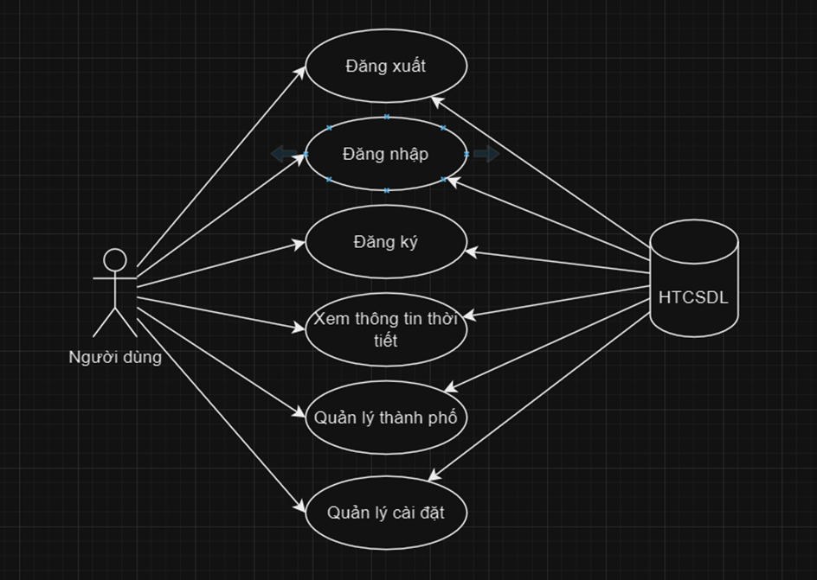
Thiết kế hệ thống

Slide 4
Quá trình xây dựng
1
2
3
4
5
Code giao diện
Code chức năng
Kết nối firebase
Kiểm thử
Hoàn thành
Thiết kế giao diện các phần đăng nhập, đăng ký, trang chính
Code các chức năng cho hệ thống
kết nối firebase với hệ thống để code các chức năng người dùng
Kiểm thử hệ thống, sửa lỗi
Hoàn thành hệ thống

Slide 5
1
Đăng nhập, Đăng ký, Đăng xuất
Xem thông tin thời tiết hiện tại, các thời điểm trong ngày, 5 ngày tiếp theo
2
Code chức năng
3
Tìm kiếm thành phố, yêu thích thành phố
4
Cài đặt

Slide 6
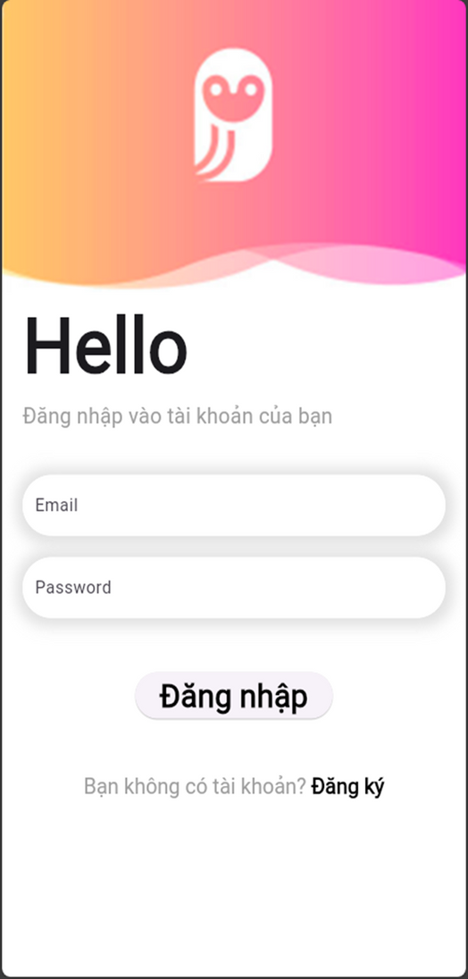
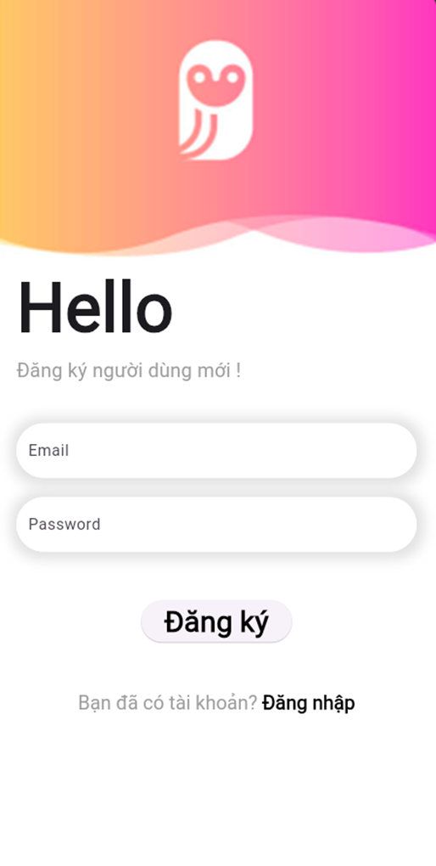
Giao diện

Slide 7
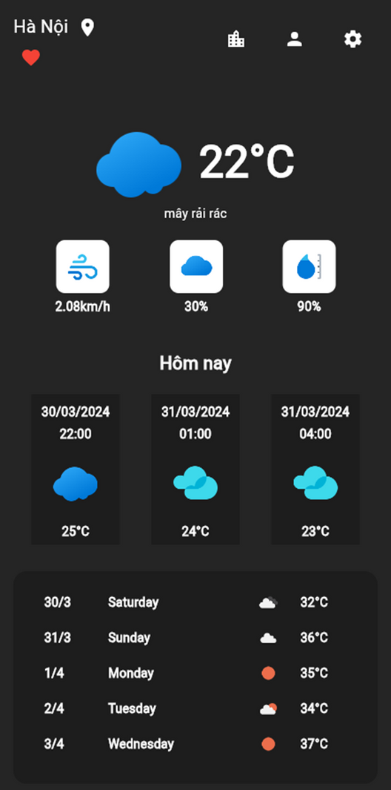
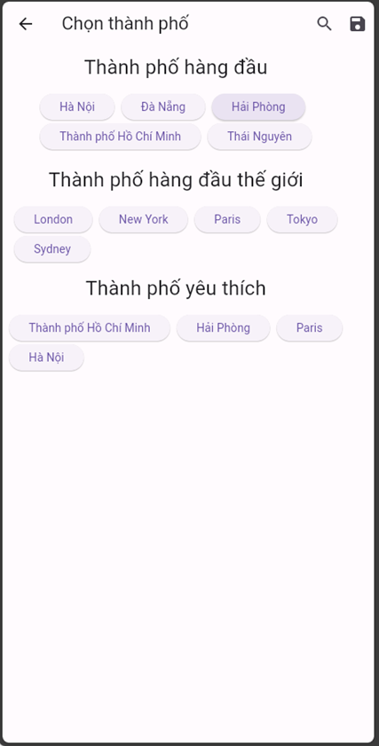
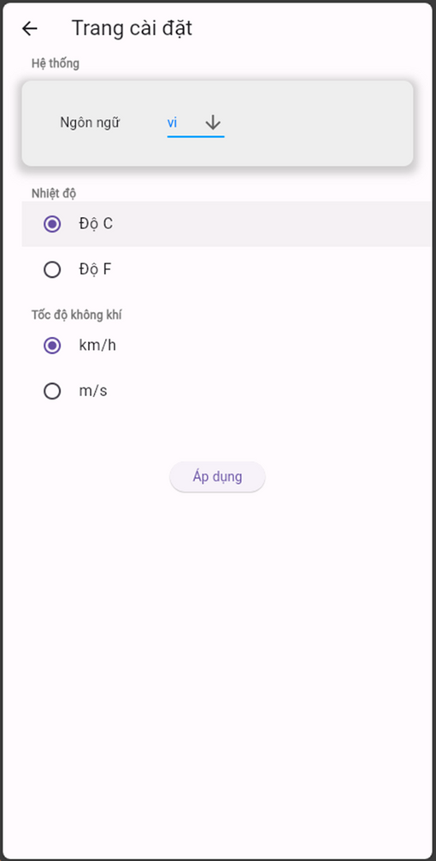
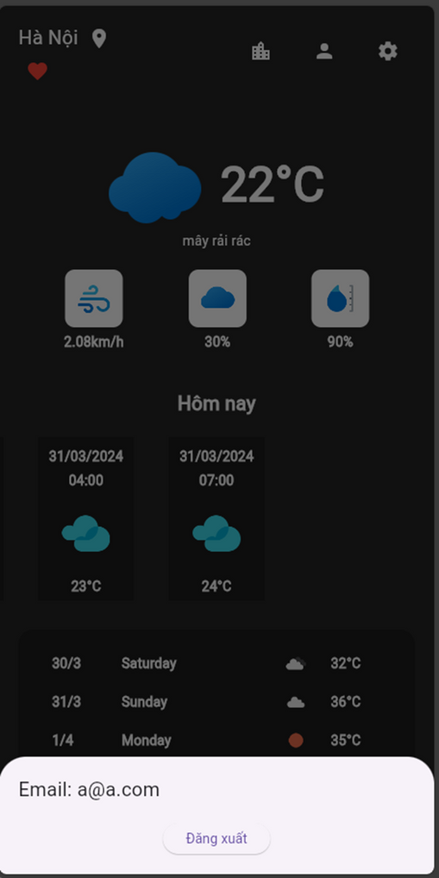
Giao diện

Slide 8



Kiểm thử

Slide 9


Slide 10

Phát triển trong tương lai

Slide 11


Slide 12
Bạn có câu hỏi
nào không?

